Slide 1
KMP
PROLAC CBLT
visite d’échange et de partage d’expériences avec l’UMOP du CAMEROUN Kousseri, 25-26 juillet 2022

Slide 2
Plan de présentation
C’est Quoi la KMP
1
6
Merci & Questions?
Objectifs
2
5
Quelques Menus
3
Etat de mise
en œuvre
4
Prochaines étapes

Slide 3
1
C’est quoi la KMP?
La « Plateforme de gestion des connaissances » ou Knowledge Management Platform (KMP) en Anglais est un portail web dynamique et interactive en ligne (https://LIS.cblt.org/) intégrant plusieurs logiciels (modules), accessible à la fois via un navigateur web et un terminal mobile.
La KMP est une extension des fonctionnalités du LIS hebergé dans un centre de données et d‘une application mobile.
La KMP donne d'une part accès aux connaissances disponibles via un portail web, et d'autre part favorise l'échange et la coordination entre les acteurs et la création de connaissances dans la région du lac Tchad.
Véritable outil d’aide à la décision, la KMP a été ainsi créée dans le but d’assurer une coordination, une collaboration et des échanges fluides de connaissances entre toutes les parties prenantes et la Région du Lac Tchad.
1

Slide 4
2
Les objectifs de la KMP?
Aider les Responsables et les Parties prenantes de la région du Lac Tchad à mieux comprendre le contexte socio-économique et les facteurs de risque, de fragilité, de conflit et de violence, et de soutenir les investissements en vue d'une meilleure compréhension de la cartographie des vulnérabilités et des risques dans la Région;
Promouvoir et faciliter le dialogue et les échanges en vue de favoriser des nouveaux partenariats;
Soutenir la collecte de données par secteurs et indicateurs clés et leur diffusion;
Collecter des informations factuelles sur la Région du Lac Tchad pour mieux comprendre le contexte socio-économique des facteurs de risque et pour la fragilité, les conflits et la violence (FCV) ;

Slide 5
2.1
Les objectifs de la KMP (suite & fin)?
Favoriser l'échange de connaissances, la collaboration et les partenariats avec les institutions universitaires/de recherche et les parties prenantes ;
Renforcer les capacités des pays de la Région en matière de collecte de données, y compris les données géospatiales;
Renforcer la capacité des parties prenantes locales et internationales à contribuer à la prise de décision;
Permettre aux publics cibles d’accéder facilement aux informations liées à la cartographie des vulnérabilités et des risques dans la Région à travers une application mobile ;

Slide 6
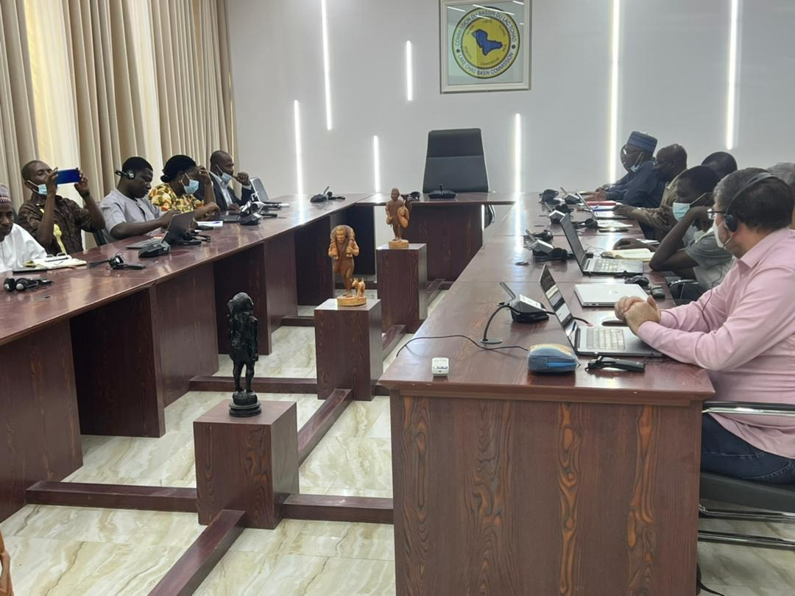
3
ETAT DE MISE EN ŒUVRE (Dates clées)
Signature du contrat
Lancement de la KMP
» le 07 février 2022.
Lancement officiel
» 21 avril 2022.
Réunions techniques
» 22 juin 2022.
» 26 juillet 2022.

Slide 7
3.1
Statut de la mise en œuvre de la KMP
N° | Module | Statut
1 | User interface (Interface utilisateur) | achevé
2 | Map Composer (Compositeur de carte) | achevé
3 | E-Library (Bibliothèque électronique/numérique) | en cours
4 | Project Registry (Registre des projets/cartographie) | achevé
5 | Calendar and News (Calendrier et actualités) | achevé
6 | FAQ (questions fréquemment posées) | achevé
7 | Mobile application (Application mobile) | en cours
8 | Intégrations of Datasets (Intégration des données) | en attente

Slide 8
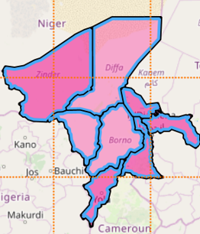
3.2
Les priorités pour l’année 2022
8 Modules
1
2
3
1
4
User interface
Map composer
E-Library
Project registry
porte d’entrée de la KMP pour les utilisateurs, elle est composée de six menus principaux pour la navigation (À propos, Géoportail, Bibliothèque électronique, Projets, Dialogue et Connexion)
module dédié aux cartes interactives contenant des données provenant de plusieurs sources telles que le climat, l'eau, l'environnement, la socio-économie et la sécurité etc.
fournira une source de connaissances centralisée pour une variété de documents dans différents formats. Les documents peuvent être recherchés par type, auteur, année, titre et mots-clés.
intègre la cartographie des interventions des acteurs des projets dans la région du Lac Tchad.

Slide 9
3.3
Les priorités pour l’année 2022 (suite & fin)
1
5
6
7
8
Calendar & Events
FAQ
Integration of Datasets
Mobile application
intègre un calendrier en ligne avec la possibilité de programmer ou d’automatiser des événements tels que des conférences, des ateliers, des rencontres, des réunions etc.
Il s’agit de fournir publiquement à tous les utilisateurs les questions les plus urgentes et récurrentes adressées aux Experts thématiques de la CBLT et aux administrateurs KMP.
8 secteurs et 24 indicateurs clés sont identifies pour alimenter la KMP.
C‘est une application qui va être accessible à partir d'un smartphone (Android, iOS, windows phone) avec connexion internet.

Slide 10
4
Les prochaines étapes (Logiciels flexibles )
1
1
4
2
3
Help Desk
Online Help
Mailing lists
Forum de discussion
C’est un service d’assistance à différents niveaux ayant pour objectif de simplifier le traitement des demandes spécifiques par catégorie ou thème.
Le forum de discussion thématique permettrait aux utilisateurs d'engager une discussion directe les uns avec les autres en publiant des messages, en créant des fils de discussion pour différents sujets ou en fournissant des commentaires liés au sujet
L‘interface fournit une assistance en ligne pour les utilisateurs. Ceux-ci peuvent ainsi accéder directement en ligne à des informations complètes, détaillées et filtrées.
La liste de diffusion permet de diffuser de manière proactive les informations et les produits mis à disposition sur le KMP.

Slide 11
4.1
Les prochaines étapes (Suite & fin)
1
5
6
7
E-learning
e-catalogue
Workspaces
Cette plateforme en ligne est dediée aux acteurs régionaux, nationaux et locaux. La CBLT mettra en place un (1) système et cinq (5) cours à partir de la troisième année du projet.
Ce catalogue doit contenir des résumés exécutifs (en anglais et en français), des rapports de synthèse quantitative et qualitative basée sur la littérature et la revue de documents.
La mise en place d'espaces de travail pourrait être considérée comme un outil de soutien aux activités de dialogue et de recherche organisées dans le cadre du KMP.

Slide 12
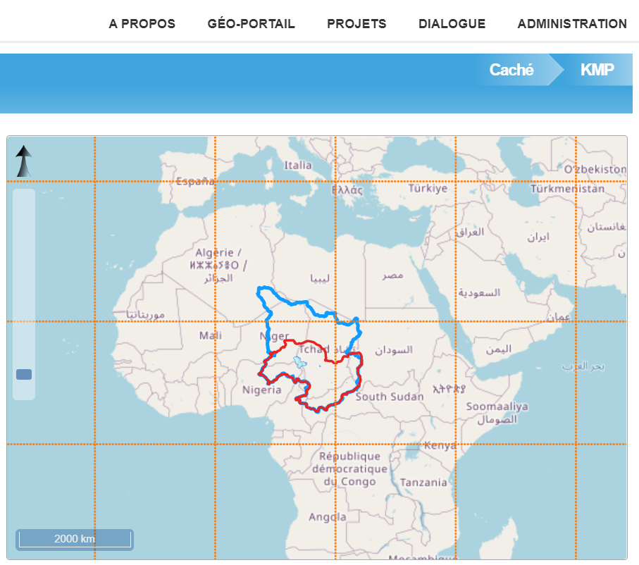
5
Quelques Présentations
Menu Principal
A propos
Géoportail
Projets
Dialogue
Administration

Slide 13
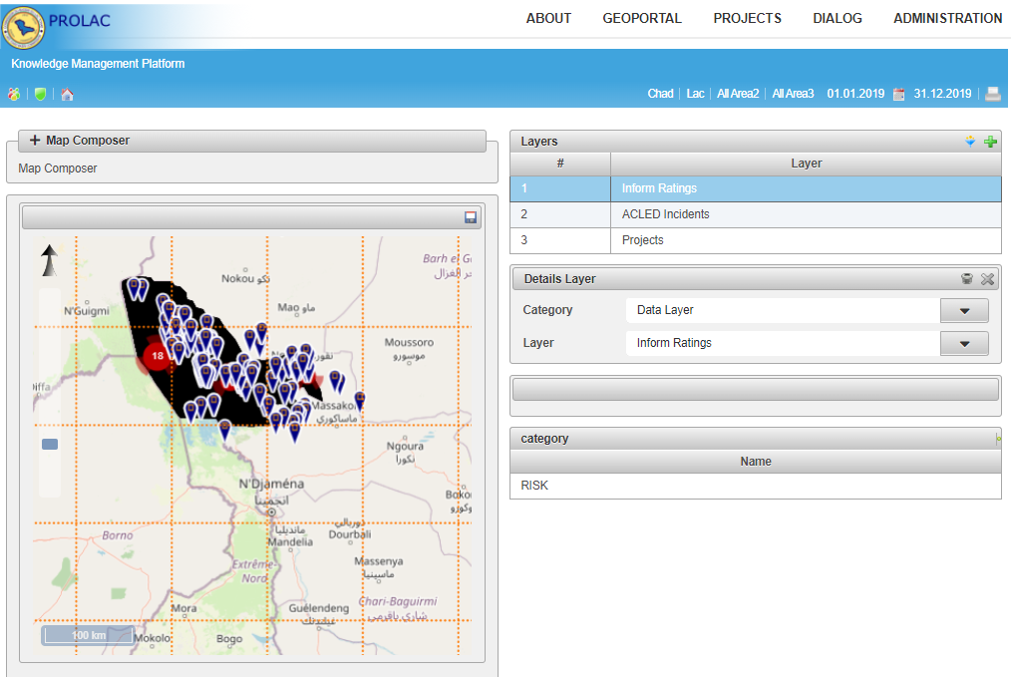
5.1
Quelques Présentations
Map Composer
Géoportail
Incidents
Inform Sahel

Slide 14
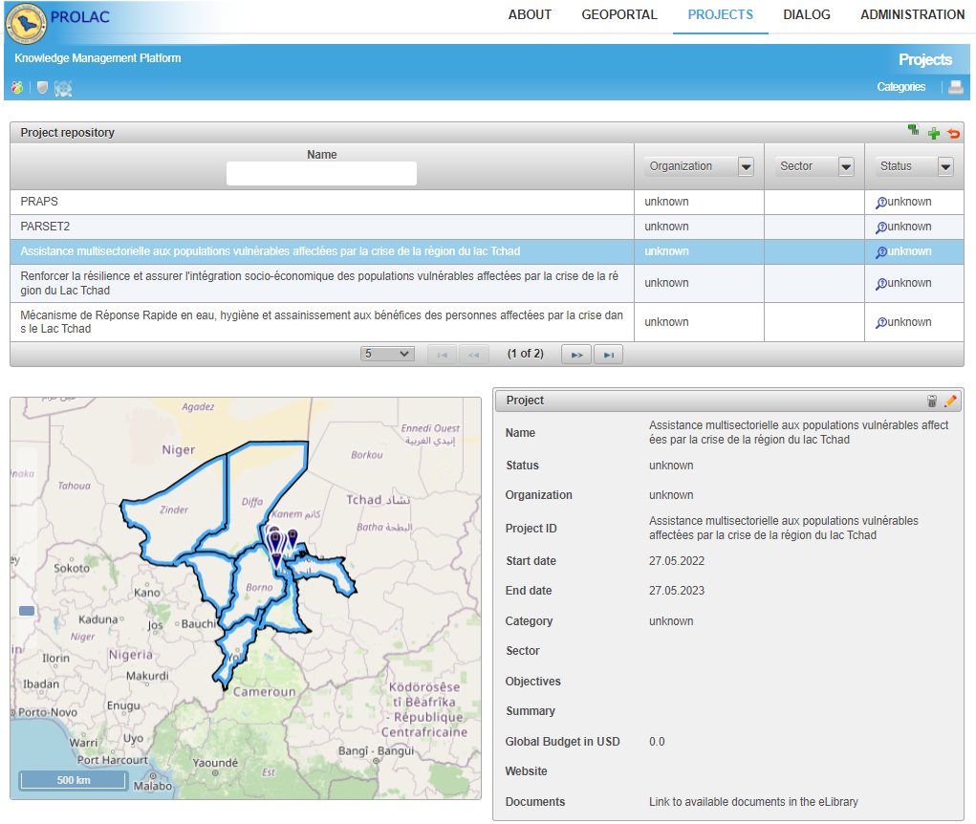
5.2
Quelques Présentations
Project Registry
Categories
Développement
Humanitaire
Recherche

Slide 15
5.3
Quelques Présentations
Dialogue
GRLT
Conférence
Partenaires
Recherche

Slide 16
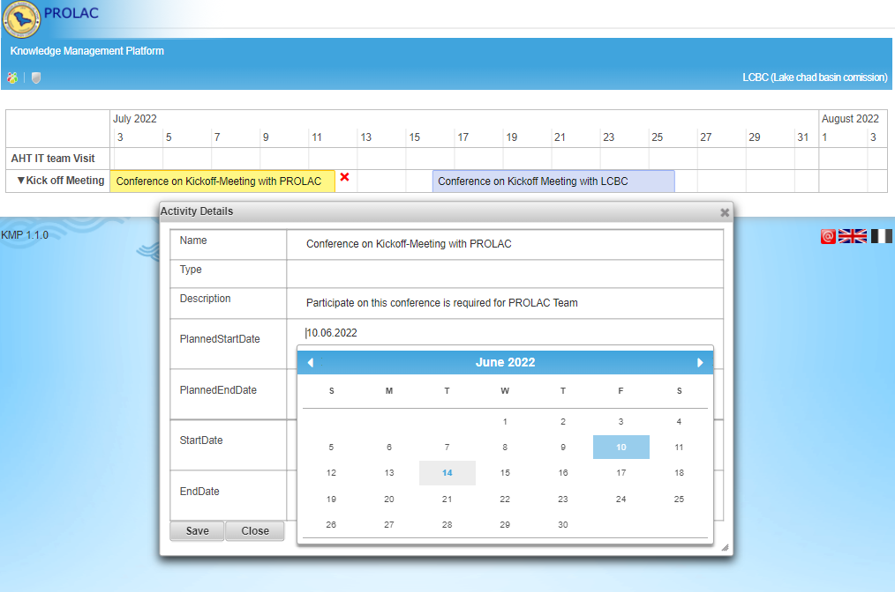
5.4
Quelques Présentations
Calendar and News

Slide 17
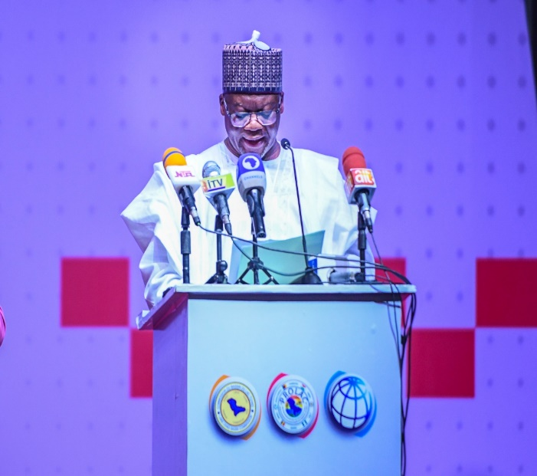
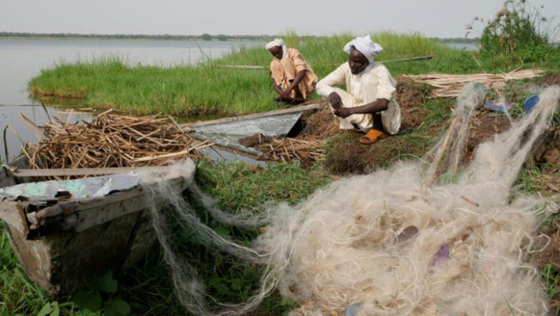
5.5
Les utilisateurs et cibles de la KMP
1
Le propriétaire ultime et le groupe cible de la plate-forme est la CBLT.
C’est à la CBLT d’assurer à la collecte régulière et fiable de données, la production et la diffusion de connaissances, afin de fournir aux acteurs régionaux, nationaux et locaux des informations précises, fiables, actualisées sur les différents facteurs de fragilité et de vulnérabilités annihilant les efforts de développement dans la région du Lac Tchad.
2
Les groupes cibles secondaires : Parties prenantes locales, régionales et internationales, telles que les décideurs politiques nationaux et locaux, les fonctionnaires/chercheurs/OSC/médias

Slide 18
Thank
You
Merci

